Slide 1
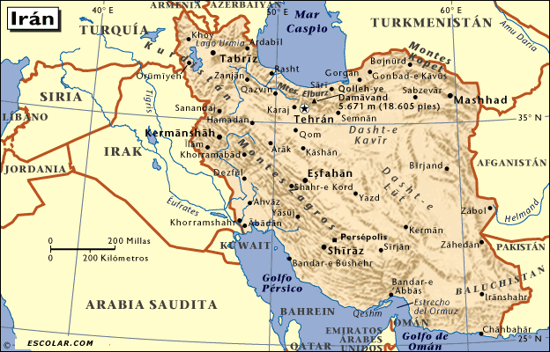

Slide 2
1.- Describe de manera general las características geográficas de Irán
2.- ¿Cuál es la localización de la capital de Irán?
3.- En una línea recta entre el Golfo Pérsico y el Mar Caspio …..¿Cuál es la distancia entre ambas? ….¿Cuáles características geográficas se cruzan?
4.- El meridiano 60º E cruza este país …..¿Cuáles son las coordenadas de estos puntos?
5.- ¿Cuál es la elevación topográfica más importante de este país??
6.- ¿Qué ciudades tendrían más o menos estas coordenadas:
38°4′53″N, 46°17′35″E﻿
36°14′06″N, 59°38′27″E﻿
31°15′00″N, 53°59′00″E

